Slide 1
طرح درس اخلاق و احکام کسب و کار
مهدی صفدری
2 واحد.نظری.ارشد

Slide 2
هفته اول
* مفهوم شناسی کسب و کار
* مفهوم شناسی اخلاق و اخلاق اسلامی
* تعریف ، اهداف ، انواع و تبیین ماهیت و مفهوم کسب وکار ، اخلاق و اخلاق اسلامی
* انسان و اخلاق از دیدگاه اسلام و مکاتب غربی
* اهمیت و جایگاه اخلاق در مدیریت
* اصول اخلاقی و ارزشی در نهج البلاغه
* اخلاق گرایی و شاخص های آن در مدیریت اسلامی
* راهبردهای ترویج اخلاق اسلامی در سازمان
* ارزش های اخلاقی و منابع اخلاقی کارگزاران و مدیران از نظر اسلام

Slide 3
هفته دوم
* اخلاق حرفه ای و اخلاق کسب وکار
* پیوند کسب و کار با اخلاق اسلامی
* عوامل موثر بر اخلاق کار
* آثار و پیامد های بی توجهی به اصول اخلاقی در سازمان و فضای کسب و کار
* رویکرد نظری اخلاق کسب و کار و پی ریزی آن
* شاخص های اسلامی در کسب و کار

Slide 4
هفته سوم
* مبانی اخلاقی مدیریت در فضای کسب وکار،سازمان یا اداره حکومت(مدیراخلاق مدار)
* تعریف مدیریت از نکته نظر اخلاقی در اسلام
* تعریف اخلاقی مدیریت ازمنظرامام علی (ع)
* ویژگی مدیریت اخلاق مدار از دیدگاه اسلام
* وظایف و مسئولیت های مدیریت اخلاق مداراز دیدگاه اسلام در سازمان
* اصول اخلاق عملی کار گزاران
* اثرات و فواید حاکمیت اخلاق و مدیریت اخلاق مدارمبتنی بر اسلام در سازمان

Slide 5
هفته چهارم
* سبک های مدیریت اخلاق مداردر کسب و کار مبتنی بر اسلام
* سبک مدیریت عدالت محور
* نگرش امام علی(ع) به کارکردهای عدالت
* سبک مدیریت مشارکتی(تصمیم گیری مشارکتی)
* سبک مدیریت عاطفه مدار(انسان مدار-اخلاق مدار)
* اصول پنج گانه مدیریت عاطفه مدار
* اخلاق مدیران در اسلام
* عواطف اجتماعی در قرآن
* سبک مدیریت معنوی(ارزشی-آخرت گرا)

Slide 6
هفته پنجم
* الگوهای مدیریت اخلاق مداردرسازمان و فضای کسب و کار
* نکات اخلاقی در فضای کسب و کار از دیدگاه اسلام
* آفات اخلاقی کارگزاران از نگاه امام علی (ع)
* نکات اخلاقی کارگزاران از منظرامام علی(ع)
* نکات اخلاقی عامه ازدیدگاه امام علی (ع)

Slide 7
هفته ششم
* رویکرد اسلامی مدیریت در کسب و کار
* مطالعه تطبیقی مدیریت اسلامی و مدیریت رایج از دیدگاه ارزشهای اخلاقی
* سبک های مدیریت اسلامی
* علل بروز بحران در نظام سیاسی و حکومت اسلامی
* سبک های مدیریت اثر بخش از دیدگاه نهج البلاغه

Slide 8
هفته هفتم
* طراحی سیستم اطلاعات مدیریت مبتنی بر اصول اخلاقی از نظر اسلام
* عناصر اخلاقی سیستم ارتباطات
* امانتداری،وفای به عهد،رازداری
* فواید اخلاقی سیستم ارتباطات
* طراحی سیستم اطلاعات مدیریت مبتنی بر اخلاق
* انواع اطلاعات در سیستم اطلاعات مدیریت
* اهمیت اخلاقی اطلاعات

Slide 9
هفته هشتم
* آشنایی با تصمیم گیری اخلاقی در کسب وکار بر مبنای آموزه های اسلام
* تصمیم گیری اخلاقی برمبنای آموزه های اسلام
* معیارهای اخلاقی در فرایند تصمیم گیری از نظر اسلام
* نکات اخلاقی در تصمیم گیری از نظر اسلام
* اهمیت مشورت و مشارکت در تصمیم گیری از نظر اسلام
* نکات اخلاقی در مشورت و مشاوره
* فواید مشورت و مشاوره از دیدگاه اسلام
* اخلاق کارگزاران در مدیریت بحران

Slide 10
هفته نهم
* سیستم نظارت و کنترل اخلاقی در سازمان و فضای کسب و کار
* ضرورت سیستم نظارت و کنترل اخلاقی در سازمان
* اصول اخلاقی در طراحی و اجرای سیستم نظارت و کنترل سازمانی از نظر اسلام
* ویژگی های اخلاقی معیارهای نظارتی و کنترل در سازمان
* راهبردهای نظارت و کنترل بیرونی
* نکات اخلاقی در نظارت و کنترل در داستان حضرت سلیمان
* اصول اخلاقی در نظارت درونی و پارامترهای عملی در زمینه خود کنترلی
* راهکارهای کارکردی پیش گیری از وقوع جرم و انحراف

Slide 11
هفته دهم
* آشنایی با نکات اخلاقی انگیزش در اسلام
* عوامل اخلاقی مدیریت در انگیزش کارکنان بر اساس دیدگاه اسلام
* عوامل اخلاقی انگیزش از دیدگاه اسلام
* مهم ترین عوامل اخلاقی ایجاد انگیزش در مدیریت اسلامی
* ساده زیستی و انگیزش کارکنان
* انگیزش از دیدگاه قرآن

Slide 12
هفته یازدهم
* آشنایی با سیستم ارزیابی عملکرد مبتنی بر اخلاق
* معیارهای اخلاقی در فرایند ارزیابی عملکرد کارکنان از نظر اسلام
* ویژگی های اخلاقی شاخص و معیارها در ارزیابی عملکرد
* سیستم ارزیابی عملکرد کارکنان مبتنی بر اخلاق از دیدگاه قرآن
* ضرورت و اهمیت تقسیم کار
* معیارهای اخلاقی در تقسیم کاردرسازمان از نظر اسلام
* ویژگی های اخلاقی معیارهای تقسیم کار در سازمان

Slide 13
هفته دوازدهم
* نکات اخلاقی در سیستم استخدامی و جذب در کسب وکار از نظر اسلام
* آشنایی با اخلاق در سیستم استخدام و جذب از نظر اسلام
* انتخاب کارگزاران سازمان * معیارهای اخلاقی در انتخاب کارکنان
* ویژگیهای اخلاقی در سیستم استخدامی و جذب از نظر اسلام
* شروط انتصاب مدیریت و کارگزاران
* معیارهای اخلاقی در پرداخت حقوق و دستمزد از نظر اسلام
* فواید پرداخت حقوق و دستمزد مبتنی بر اصول اخلاقی
* کیفیت زندگی کارکنان و کارگزاران از دیدگاه امام علی(ع)

Slide 14
هفته سیزدهم
* طراحی راهبرد اخلاقی در سازمان و فضای کسب و کار
* بیانیه اخلاقی رسالت در سازمان بر اساس دیدگاه اسلام
* هدف اصلی مدیران اخلاق محور
* فلسفه اخلاقی مدیریت و کارگزاران در اسلام

Slide 15
هفته چهاردهم
* آشنایی با احکام کسب و کار در اسلام
* کسب و کار در اسلام * کاسب مسلمان * شرایط معامله صحیح
* ضرورت آشنایی با احکام تجارت و فرهنگ کسب و کار در اسلام
* اهداف راه اندازی کسب و کار از دیدگاه اسلام * زمان کسب و کار
* اقسام احکام معامله و کسب و کار * رویکرد مالی در عبادت
* مهم ترین نکات در انعقاد قراردادهای کسب و کار
* راهبردهای افزایش درآمد حلال * نکات اخلاقی در کسب وکار
* احکام خرید و فروش

Slide 16
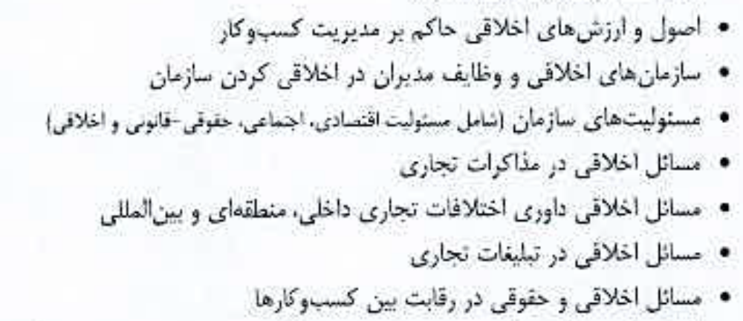
هفته پانزدهم

Slide 17
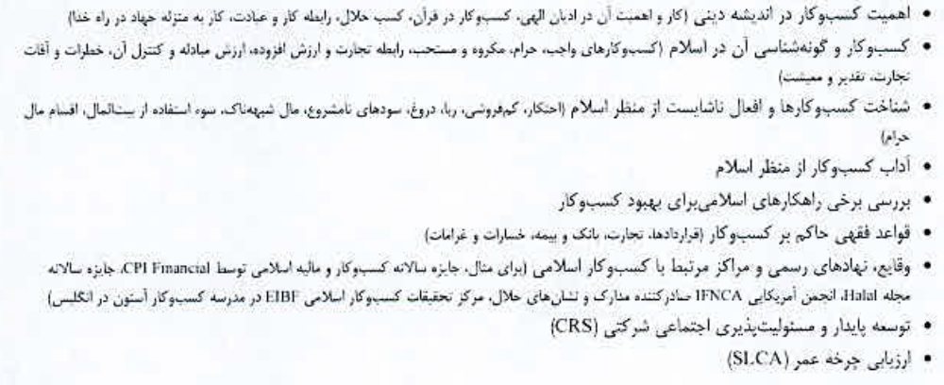
هفته شانزدهم

